Slide 1
分類模型 Classification
Agenda
01
Logistic Regression
Decision Tree Classification
06
02
K-Nearest Neighbors (K-NN)
Random Forest Classification
07
03
Support Vector Machine (SVM)
Evaluation criteria
08
04
Kernel SVM
05
Naive Bayes

Slide 2
大師之路 有你有我
Logistic Regression introduction

Slide 3
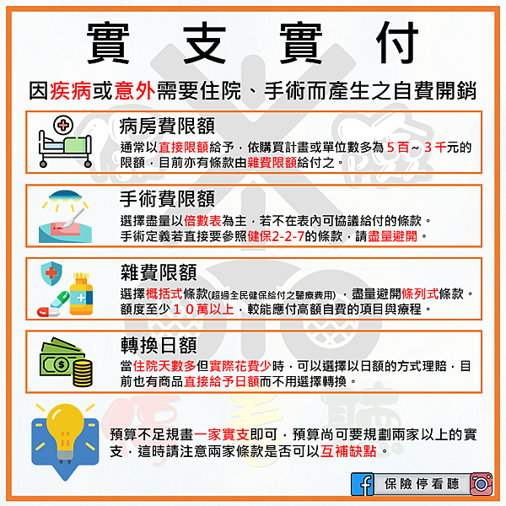




情境假設
假如你現在是一位保險業務員，為了幫助業績成長你可能會考慮以下:
甚麼樣條件的人最可能買實支實付醫療險?
有哪些因素會影響購買意願？
探討會不會買是一種分類問題
age
income
education
family

Slide 4
透過條件機率影響 Y (是或否)
羅吉斯回歸本質就是條件機率
透過多種條件的是與否決定輸出的可能性
~ P(Y=1 | X1 =1, X2 > 50w, X3=1)
工作需要
年薪大於50萬
已婚
 | 工作是否需要(X1) | 年薪多少(X2) | 已婚(X3) | 是否購買(Y)
1 | 1 | 600,000 | 1 | 1
2 | 1 | 600,000 | 1 | 0
3 | 0 | 300,000 | 0 | 0
4 | 0 | 500,000 | 1 | 0
5 | 1 | 500,000 | 1 | 1
6 | 1 | 1,400,000 | 1 | 1
7 | 1 | 1,400,000 | 0 | 0
…
完全相同的條件，有不同購買意願
4, 5 比較 X1
5, 6 比較 X2
6, 7 比較 X3

Slide 5

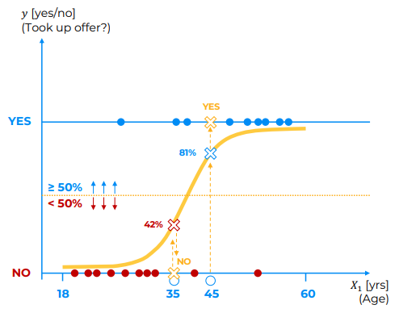
Logistic Regression
Logistic Regression
從多個獨立變數預測一個類別變數。
概念
1. 機率模型：
邏輯回歸是一種監督學習算法，主要用於處理二元分類問題。它通過非線性轉換(sigmoid, S型函數)，將特徵空間中的數據點映射到一個介於0和1之間的機率值。
2. 決策邊界(Decision Boundary)：
邏輯回歸旨在找到一條最佳的決策邊界，這條邊界可以將類別有效地分開。在特徵空間中，這通常表現為一條線或超平面。當特徵線性可分時，算法將尋找一個超平面，使得兩類數據點在此邊界的兩側。
3. 損失函數：
邏輯回歸使用對數損失函數（也稱為交叉熵損失），來量化模型預測與實際數據之間的差異。當模型的預測值與實際的標籤越接近時，對數損失越小。這個損失函數鼓勵模型精準地預測正確的類別概率。
常用評估指標
準確率（Accuracy）：測量模型預測正確的比例
精確率（Precision）：正確預測為正例的比例
召回率（Recall）：實際為正例中模型預測正確的比例
F1 分數（F1 Score）：精確率和召回率的調和平均
AUC-ROC 曲線（Area Under Curve - Receiver Operating Characteristics）：用於評估分類模型在所有可能的閾值下的整體表現
買 or 不買
~
age

Slide 6
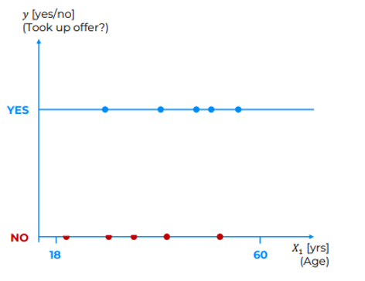
Logistic Regression
Comparing LR and Logistic Models
邏輯迴歸模型原理
LR: 無法由年紀決定
是否會買醫療險
1. LR: 估計機率可能 < 0 or > 1
LR model
LR model
1
Logistic model
Logistic model
絕對不會買
醫療險
絕對會買
醫療險
2. LR: 無法捕捉預估門檻
0

Slide 7
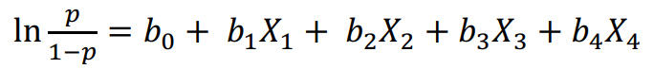
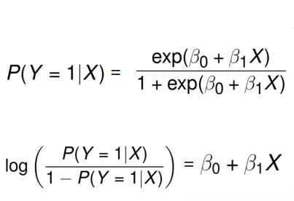
Logistic Regression
使用sigmoid函數解釋X與條件機率的關係
邏輯迴歸模型原理
~
age
income
education
family
1
條件機率
Sigmoid 函數
Logistic model
0
對數勝率
Log Odds
線性回歸

Slide 8
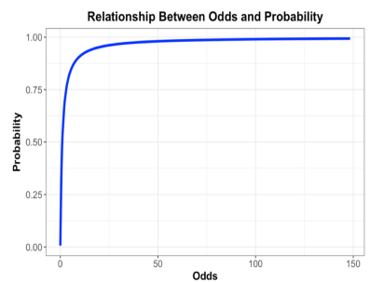
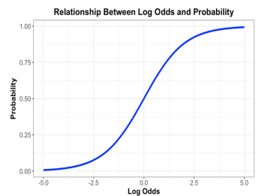
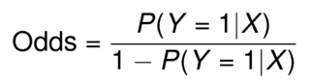
Logistic Regression
勝率(Odds)代表<成功和失敗機率>的比值
勝率 = 成功機率 / 失敗機率，對數勝率(Log Odds / Logit)與機率呈現Sigmoid關係
勝率是3
代表一個人買保險和不買保險的機率比為3:1
X與條件機率呈現Sigmoid關係 (邏輯迴歸的基本假設)
對數勝率與條件機率呈現Sigmoid關係 (對數勝率的基本性質)

Slide 9
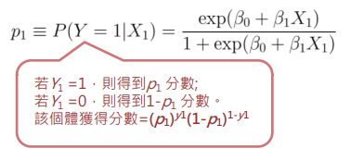
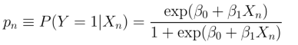
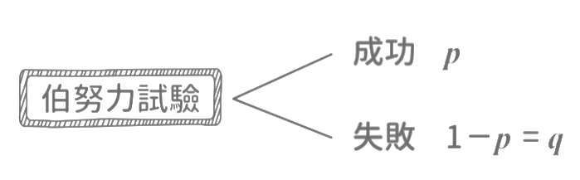
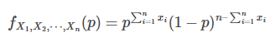
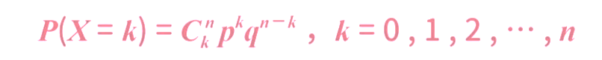
Logistic Regression
估計邏輯迴歸的參數，最大概似估計, MLE
advance
最佳化問題，微分取極值
idx | 年紀(X) | 是否購買(Y)
1 | 40 | 1
2 | 30 | 0
3 | 35 | 0
4 | 60 | 0
… | … | …
20 | 24 | 0
21 | 55 | 1
…
n | 34 | 1
Likelihood Function
重複操作一個成功機率為 p (0 <= p <= 1)的伯努力試驗 n 次(每次試驗結果都是獨立)，設隨機變數 x 表示成功的次數，則 n 次試驗中恰成功 k 次的機率
二項分配

Slide 10
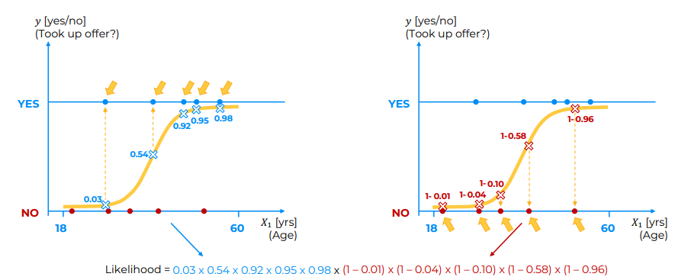
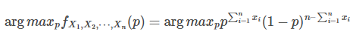
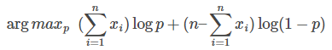
Logistic Regression
估計邏輯迴歸的參數，最大概似估計, MLE
advance
最佳化問題，微分取極值
Likelihood Function
Maximum Likelihood Estimation
Log Likelihood Function = Cross entropy
Likelihood = 0.00019939
一般來說只要有辦法量化描述出 likelihood function
就能透過微分取極值，其實參數估計本質上就是最佳化問題

Slide 11
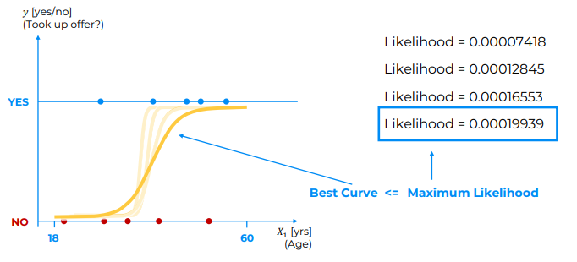
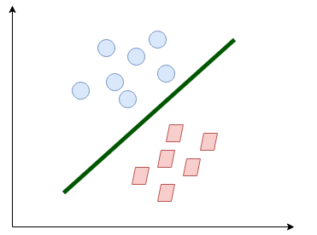
Logistic Regression
估計邏輯迴歸的參數，最大概似估計, MLE
advance
多變量線性回歸
https://medium.com/@ashisharora2204/logistic-regression-maximum-likelihood-estimation-gradient-descent-a7962a452332

Slide 12
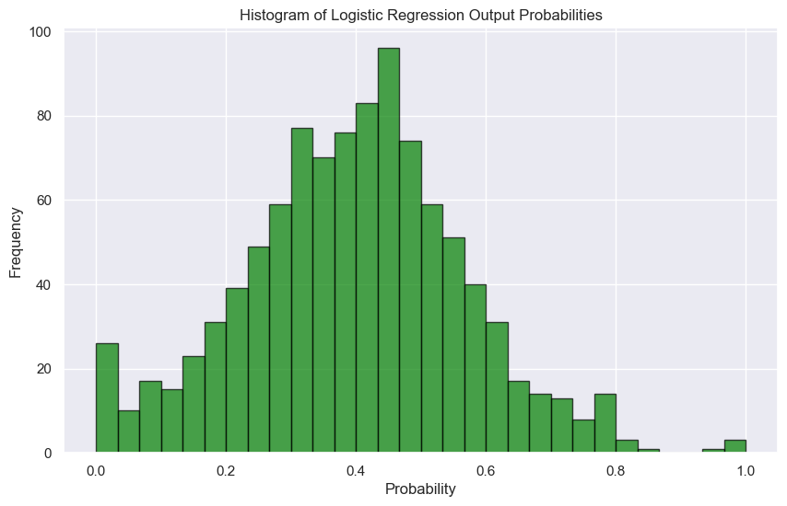
分類模型評估指標
Evaluation criteria
advance
設定臨界機率(模型的敏感度)
Y=0 不會購買
Y=1 會購買
Y = 1
Y = 0.5
臨界機率
Cut off probability
Y = 0
29
35
40
50
模型預估會購買的機率
臨界機率
Cut off probability

Slide 13
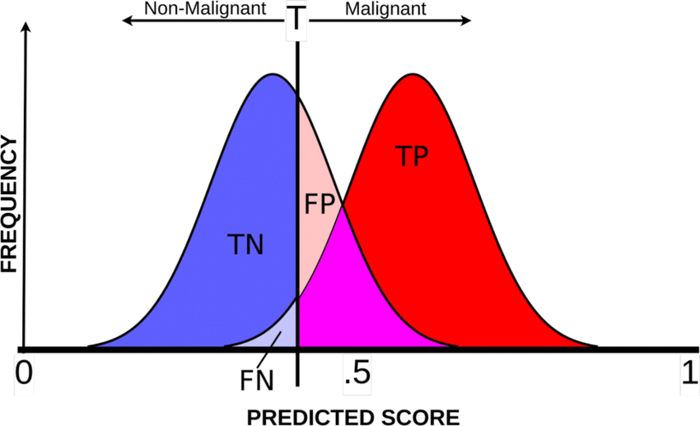
分類模型評估指標
Evaluation criteria
advance
False positive vs. False negative
False Positive
(Type I Error)
假陽性
Y = 1
Y = 0.5
臨界機率
Cut off probability
Y = 0
29
35
40
50
False positive: 實際值為負例，但模型判定為正例
False negative:實際值為正例，但模型判定為負例
False Negative
(Type II Error)
假陰性

Slide 14
分類模型評估指標
混淆矩陣(Confusion Matrix)
advance
設定臨界機率(模型的敏感度)
 |  | 預測 NO | 預測 YES
 |  | 沒購買 | 有購買
實際 NO | 沒購買 | TN (True Negative) | FP (False Positive) Type I error
實際 YES | 有購買 | FN (False Negative) Type II error | TP (True Negative)

Slide 15

分類模型評估指標
準確率(Accuracy)
advance
設定臨界機率(模型的敏感度)
 |  | 預測 NO | 預測 YES
 |  | 沒購買 | 有購買
實際 NO | 沒購買 | TN (True Negative) | FP (False Positive) Type I error
實際 YES | 有購買 | FN (False Negative) Type II error | TP (True Negative)
指標定義：
所有個體中，有多少比率的個體被分類正確
計算公式：
Accuracy = (TP + TN) / (TP + FP + TN + FN)
使用情境: 當各類樣本平衡且同等重要時。
例子: 一個學校系統用來評估學生是否及格的模型，如果及格與不及格的學生數量大致相等，使用準確率能有效衡量模型整體表現。
小叮嚀
醫療領域中，針對罕見疾病，只看準確度是不夠的，比如: 100 個正常人中只有3人罹患脊髓性肌肉萎縮症，在資料不平衡下，模型都猜正常的準確率高達97%。

Slide 16
分類模型評估指標
精確度(Precision)
advance
設定臨界機率(模型的敏感度)
 |  | 預測 NO | 預測 YES
 |  | 沒購買 | 有購買
實際 NO | 沒購買 | TN (True Negative) | FP (False Positive) Type I error
實際 YES | 有購買 | FN (False Negative) Type II error | TP (True Negative)
指標定義：
被分類為陽性的個體，有多少比率是真陽性
計算公式：
Precision = TP / (TP + FP)
使用情境: 當避免假陽性（誤判為正）非常重要時。
例子: 垃圾郵件過濾系統，你不希望重要的郵件被錯誤地標記為垃圾郵件（假陽性），因此需要一個高精確率的模型。
嚇死寶寶(假陽)

Slide 17
分類模型評估指標
召回度/敏感度(Recall/Sensitivity)
advance
設定臨界機率(模型的敏感度)
 |  | 預測 NO | 預測 YES
 |  | 沒購買 | 有購買
實際 NO | 沒購買 | TN (True Negative) | FP (False Positive) Type I error
實際 YES | 有購買 | FN (False Negative) Type II error | TP (True Negative)
指標定義：
真正為陽性的個體中，有多少比率被預測是 真陽性
計算公式：
Recall/Sensitivity = TP / (TP + FN)
使用情境: 當避免假陰性（誤判為負）極為重要時。
例子: 疾病診斷，例如癌症篩檢，錯過任何一個真正的病例（假陰性）可能導致生命危險，因此需要高召回率。
漏網之魚(假陰)

Slide 18
分類模型評估指標
明確度 (Specificity)
advance
設定臨界機率(模型的敏感度)
白話文: 健康的人中真的健康的比例
 |  | 預測 NO | 預測 YES
 |  | 沒購買 | 有購買
實際 NO | 沒購買 | TN (True Negative) | FP (False Positive) Type I error
實際 YES | 有購買 | FN (False Negative) Type II error | TP (True Negative)
指標定義：
被實際為陰性的個體中，有多少比率是真陰性
計算公式：
Specificity= TN / (TN + FP)
使用情境: 當確認負性結果的準確性很重要時。
例子: 毒品檢測，對於非使用者，檢測結果應確認為負，以避免對非使用者的不公正對待。

Slide 19
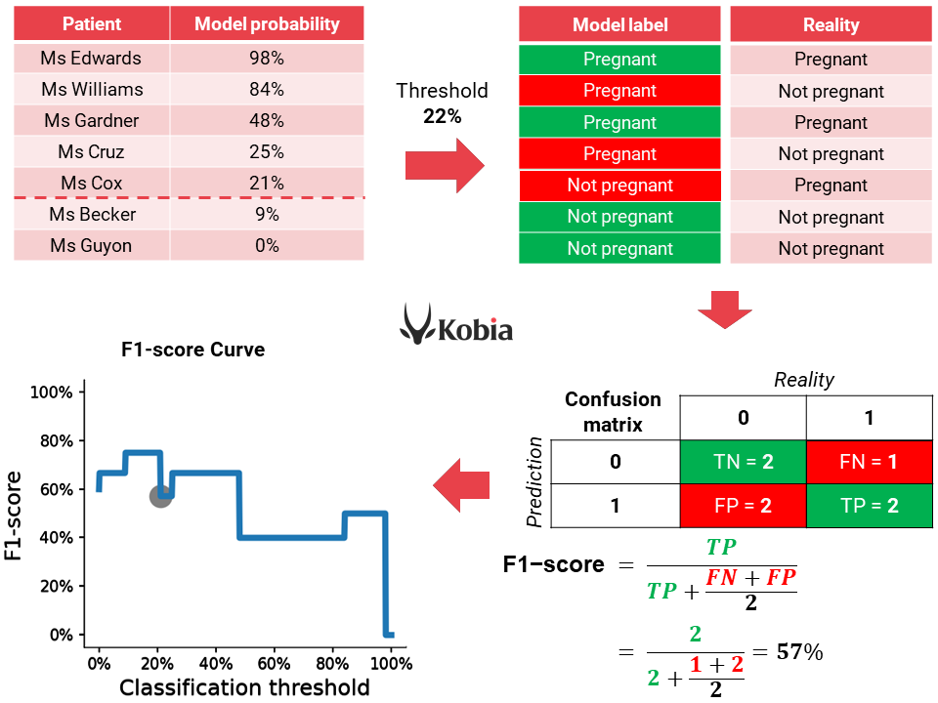
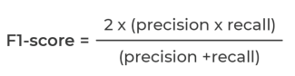
分類模型評估指標
F1 Score
advance
如果覺得Precision和Recall都同等重要 可用F1 Score來代表
F1 Score的取值範圍從0到1的
1代表模型的輸出最好
0代表模型的輸出結果最差

Slide 20
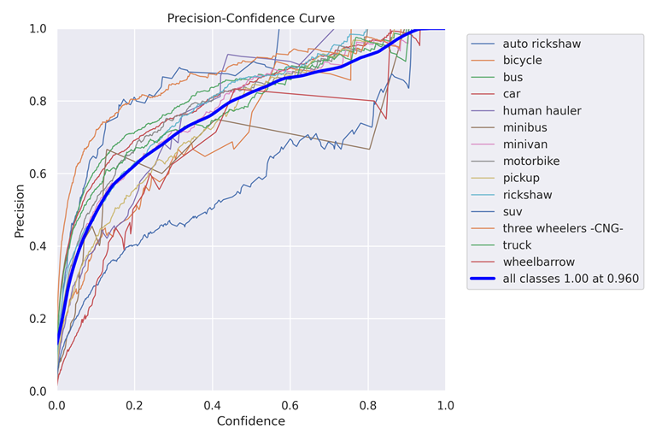
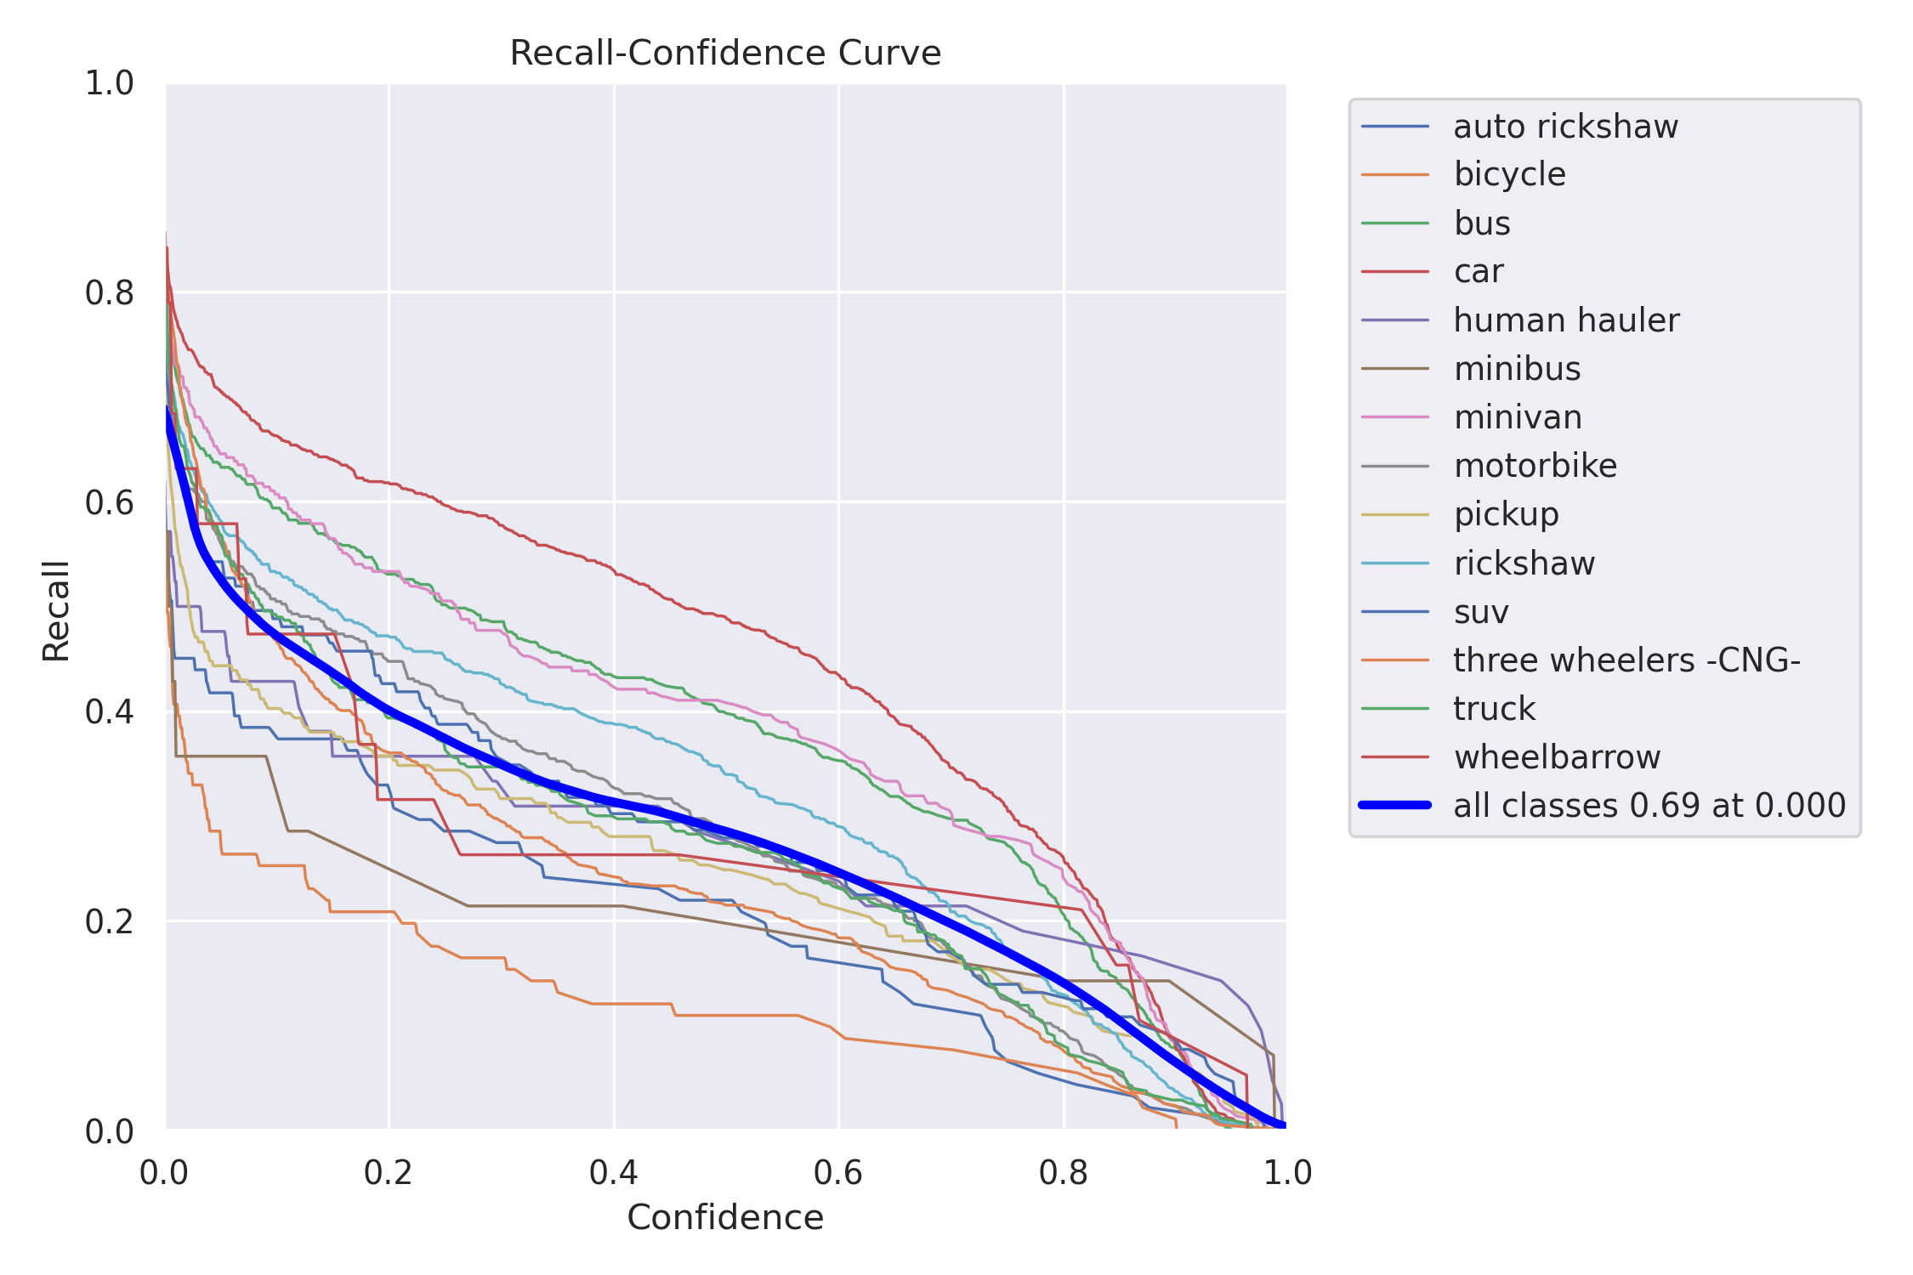
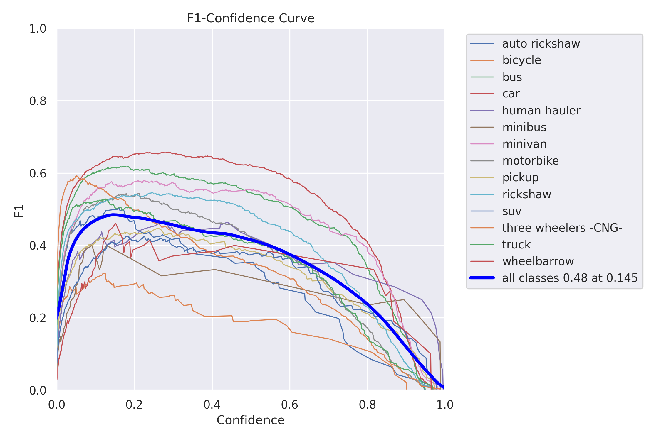
F1 Score curve
如果覺得Precision和Recall都同等重要 可用F1 Score來代表
Precision = TP / (TP + FP)
Recall/Sensitivity = TP / (TP + FN)

Slide 21
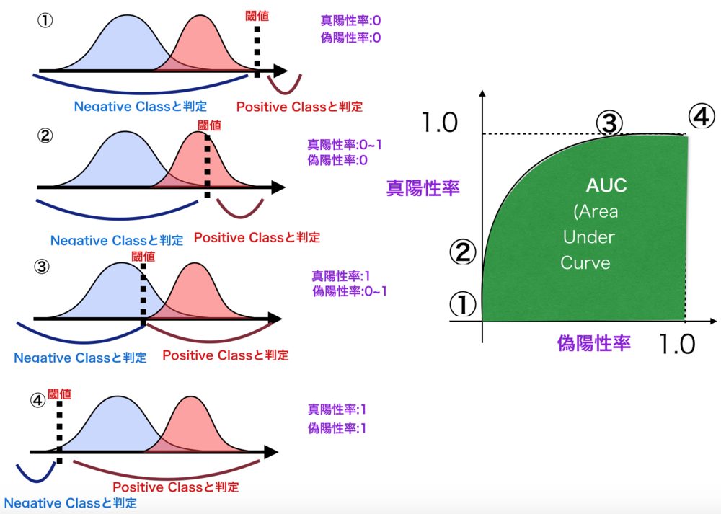
分類模型評估指標
ROC
advance
如果覺得Precision和Recall都同等重要 可用F1 Score來代表
NO
YES
 |  | 預測 NO | 預測 YES
 |  | 沒購買 | 有購買
實際 NO | 沒購買 | TN (True Negative) | FP (False Positive) Type I error
實際 YES | 有購買 | FN (False Negative) Type II error | TP (True Negative)
FPR
TPR
TPR
FPR
真陽率（TPR） = 靈敏度 = TP/(TP+FN)
偽陽率（FPR） = 1- 特異度 = FP/(FP+TN)
Ps: ROC 不受資料不平衡影響

Slide 22
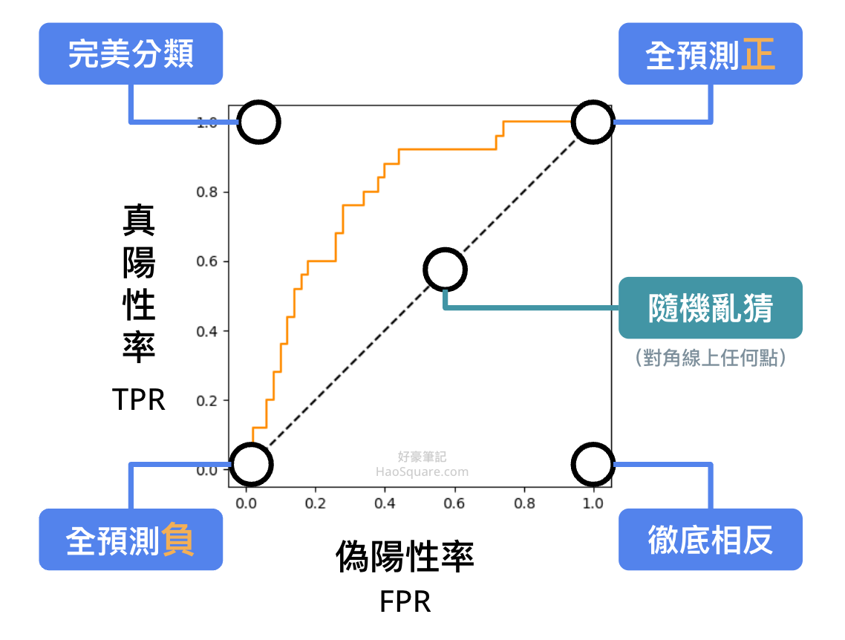
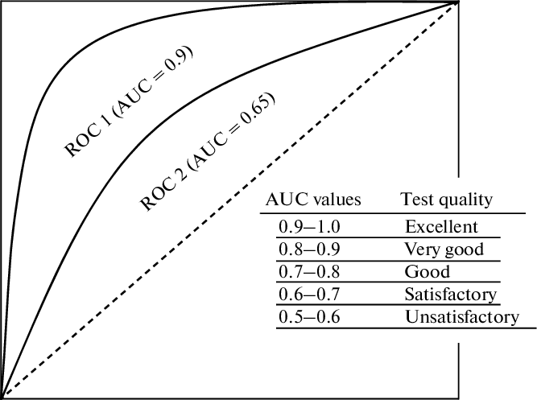
分類模型評估指標
ROC/ AUC
advance
如果覺得Precision和Recall都同等重要 可用F1 Score來代表

Slide 23
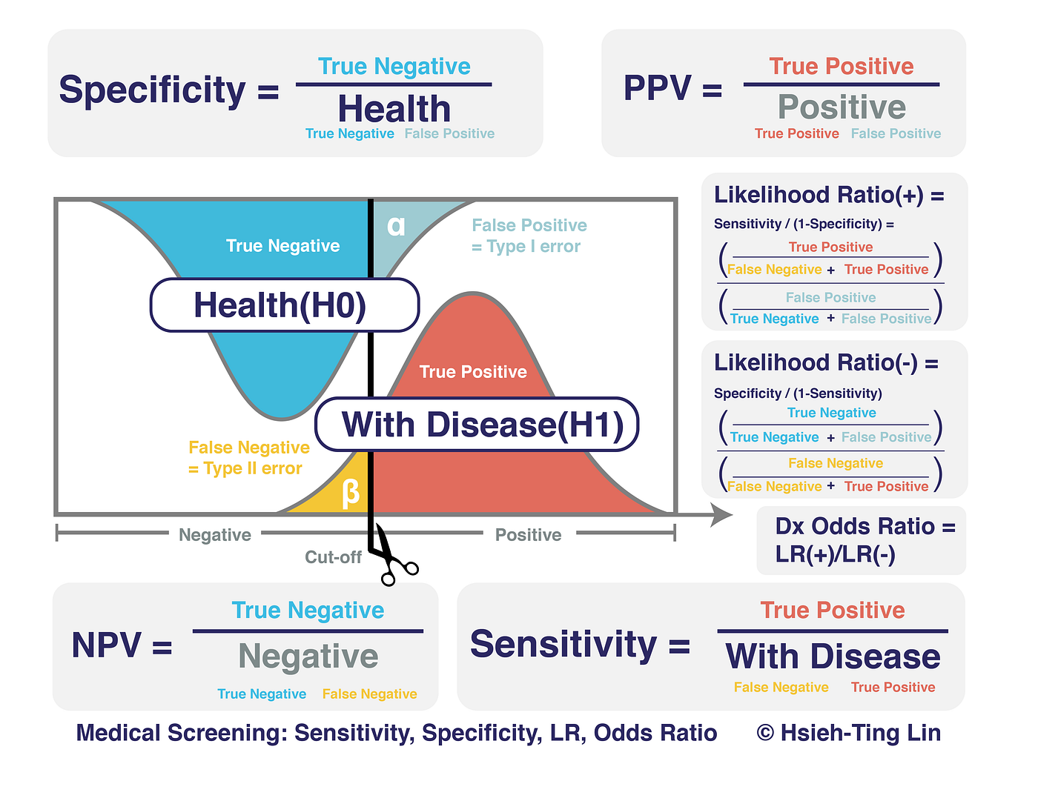
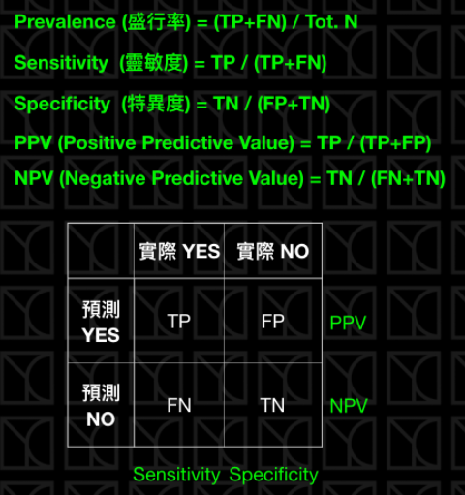
診斷準確性在臨床推理中的意義
advance
設定臨界機率(模型的敏感度)
https://htlin222.medium.com/medical-screening-%E7%BE%8E%E7%BE%8E%E5%A4%A7%E5%9C%96-a2ecba58540d

Slide 24
Logistic regression 參考資料
小結
你知道Cross Entropy和KL Divergence代表什麼意義嗎？談機器學習裡的資訊理論
https://ycc.idv.tw/deep-dl_2.html
https://medium.com/@ashisharora2204/logistic-regression-maximum-likelihood-estimation-gradient-descent-a7962a452332
Maximum Likelihood Estimate and Logistic Regression simplified
https://pmirla.github.io/2016/07/20/maximum-likelihood-explanation.html

